Slide 2
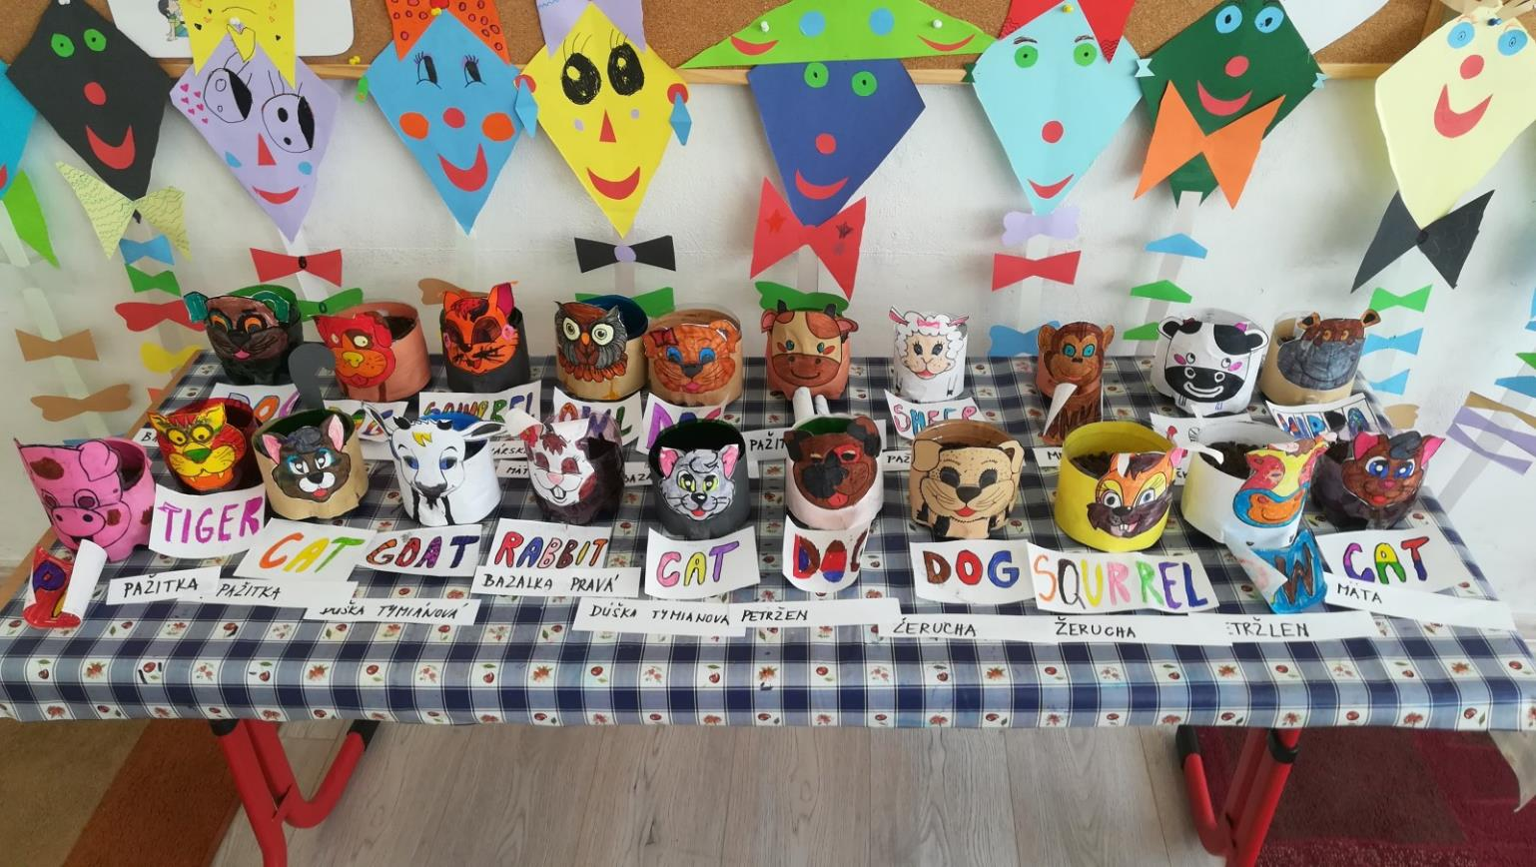
First herbs
Janka Lastičová, Cirkevná spojená škola Dolný Kubín, Slovakia

Slide 3
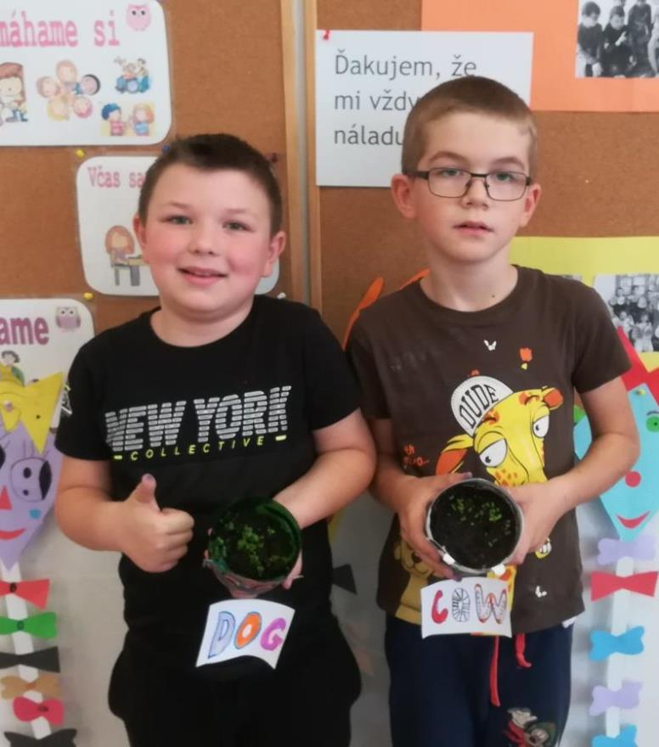
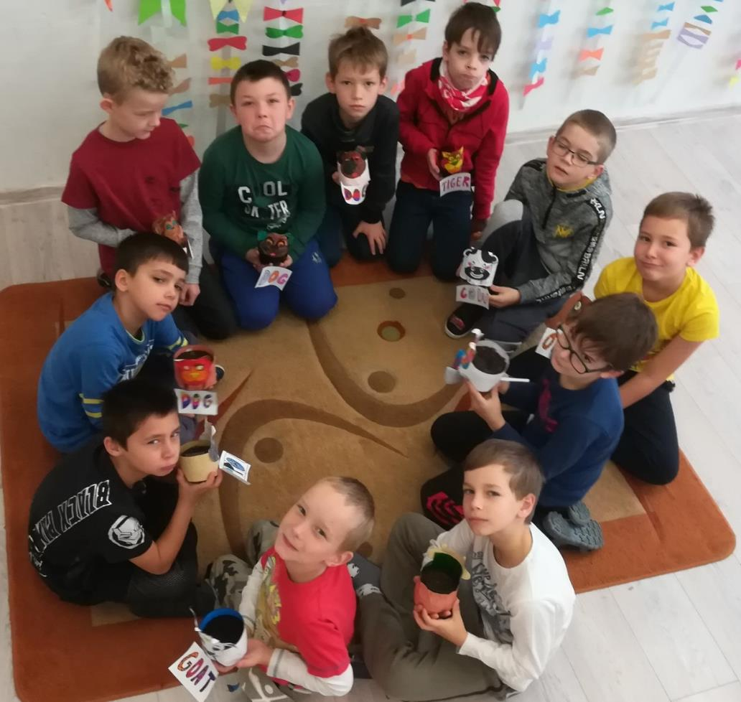
First herbs
To our suprise the first sprouts have already
been seen after two days.
The other of us were suprised
why our herbs couldn´t be seen yet.
Janka Lastičová, Cirkevná spojená škola Dolný Kubín, Slovakia

Slide 4
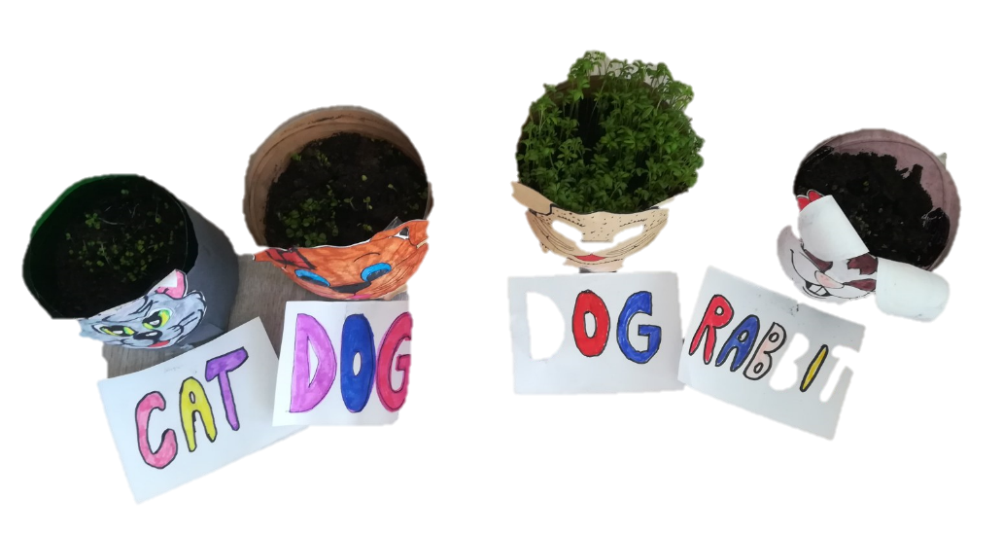
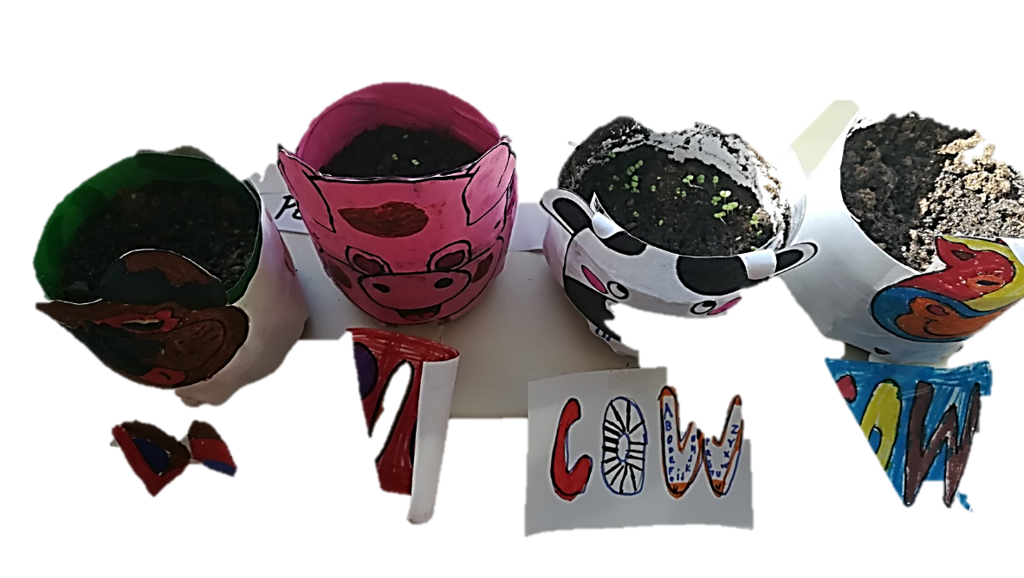
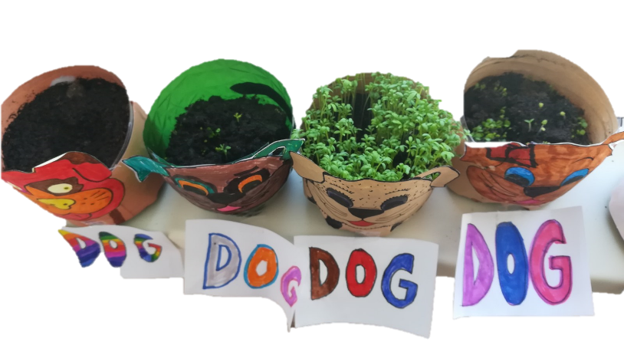
First herbs
Janka Lastičová, Cirkevná spojená škola Dolný Kubín, Slovakia

Slide 5
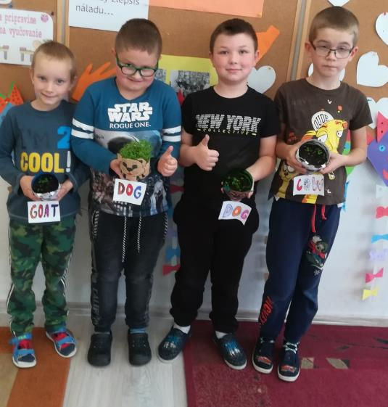
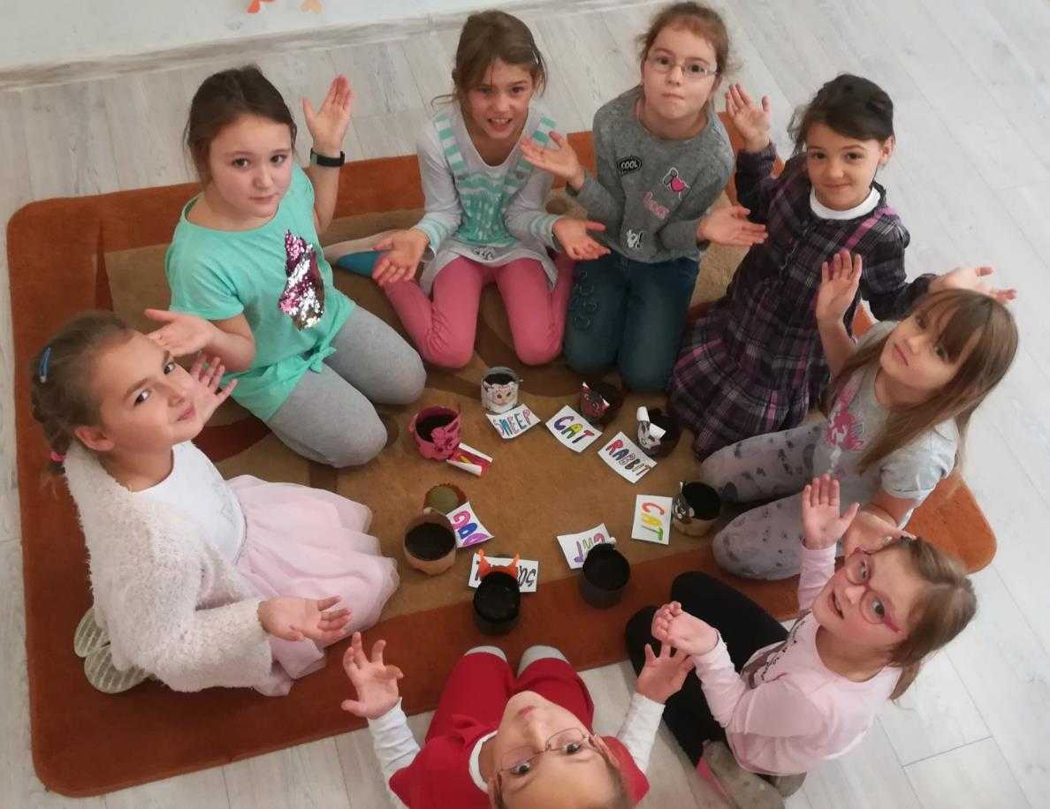
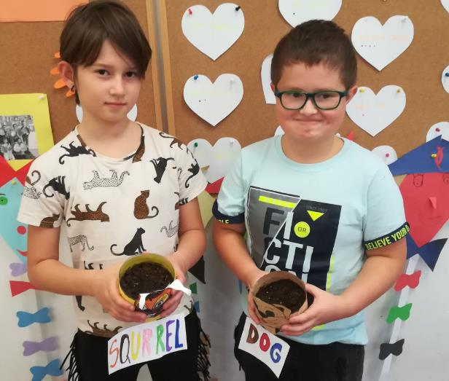
First herbs
Janka Lastičová, Cirkevná spojená škola Dolný Kubín, Slovakia

Slide 6
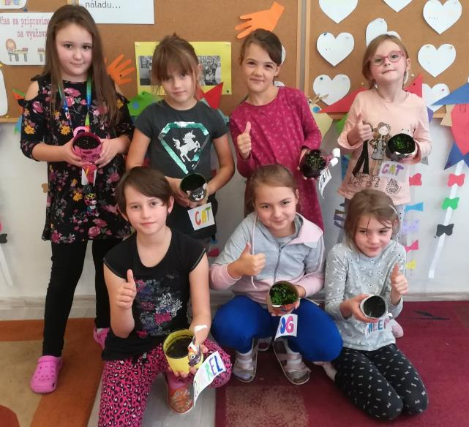
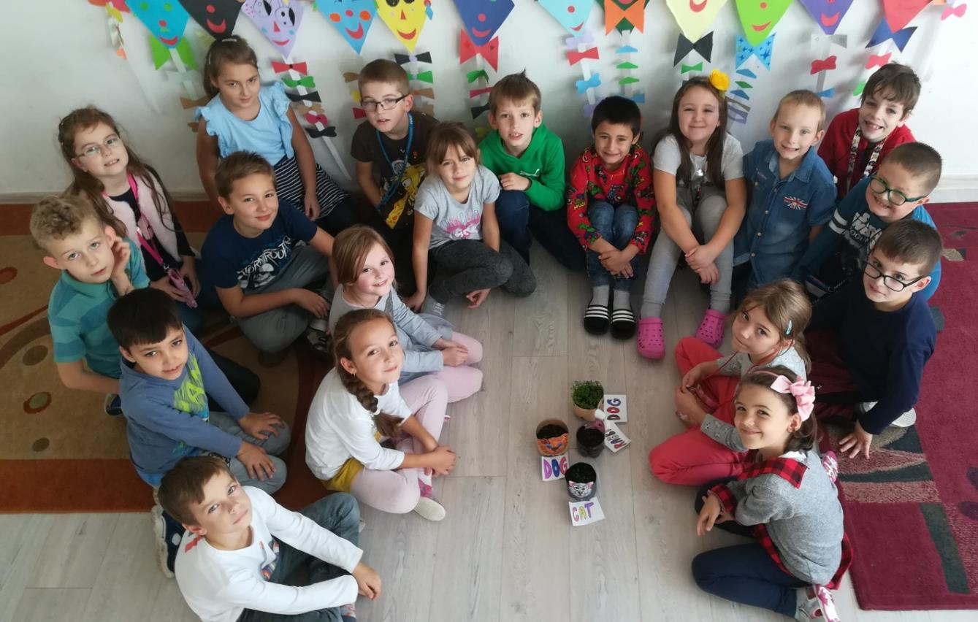
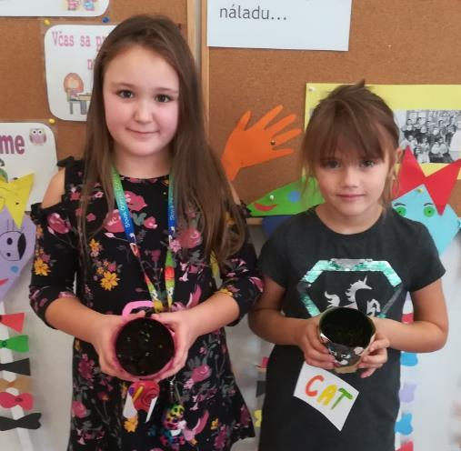
First herbs
Janka Lastičová, Cirkevná spojená škola Dolný Kubín, Slovakia

Slide 7
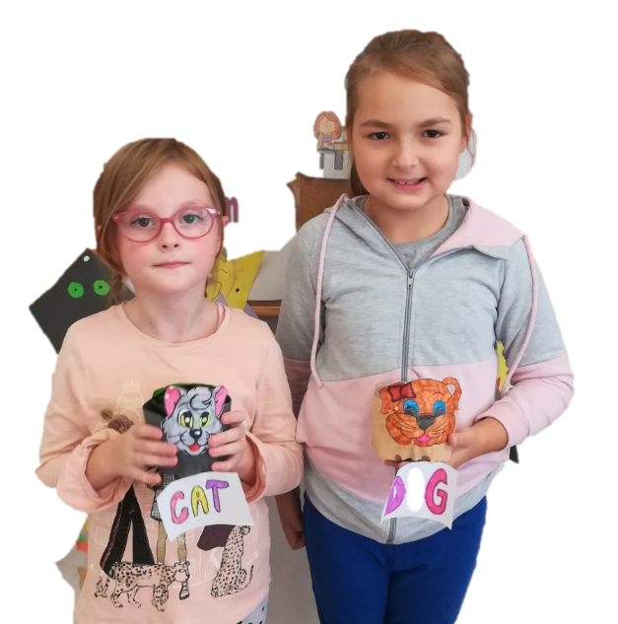
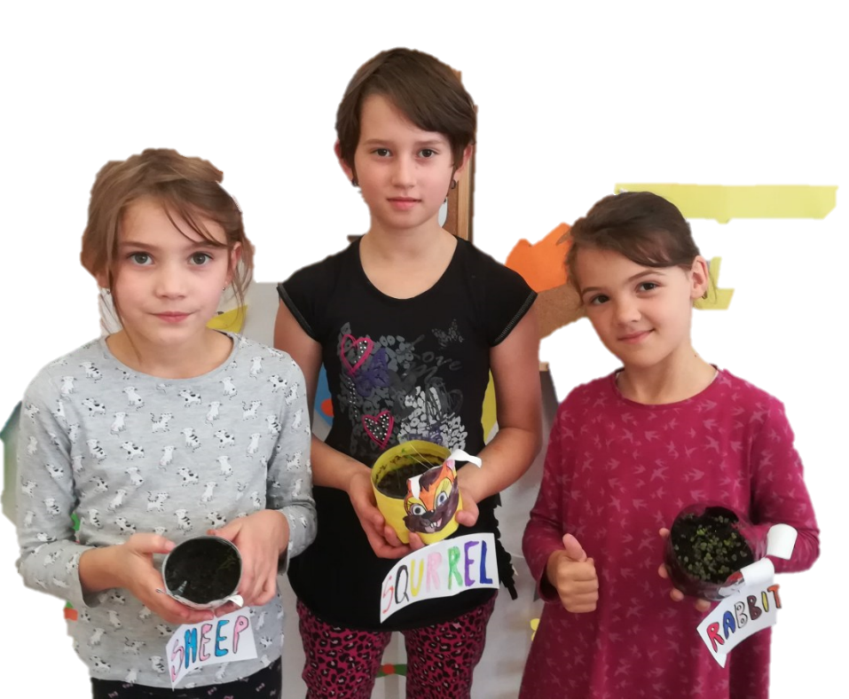
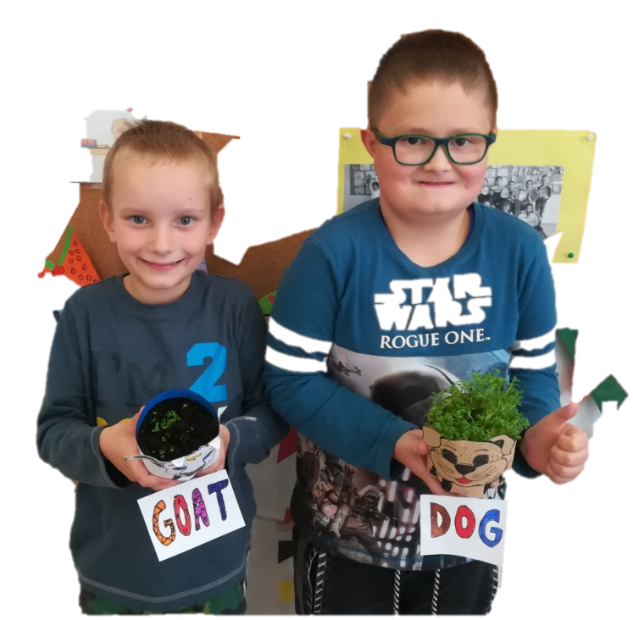
First herbs
Janka Lastičová, Cirkevná spojená škola Dolný Kubín, Slovakia

Slide 8
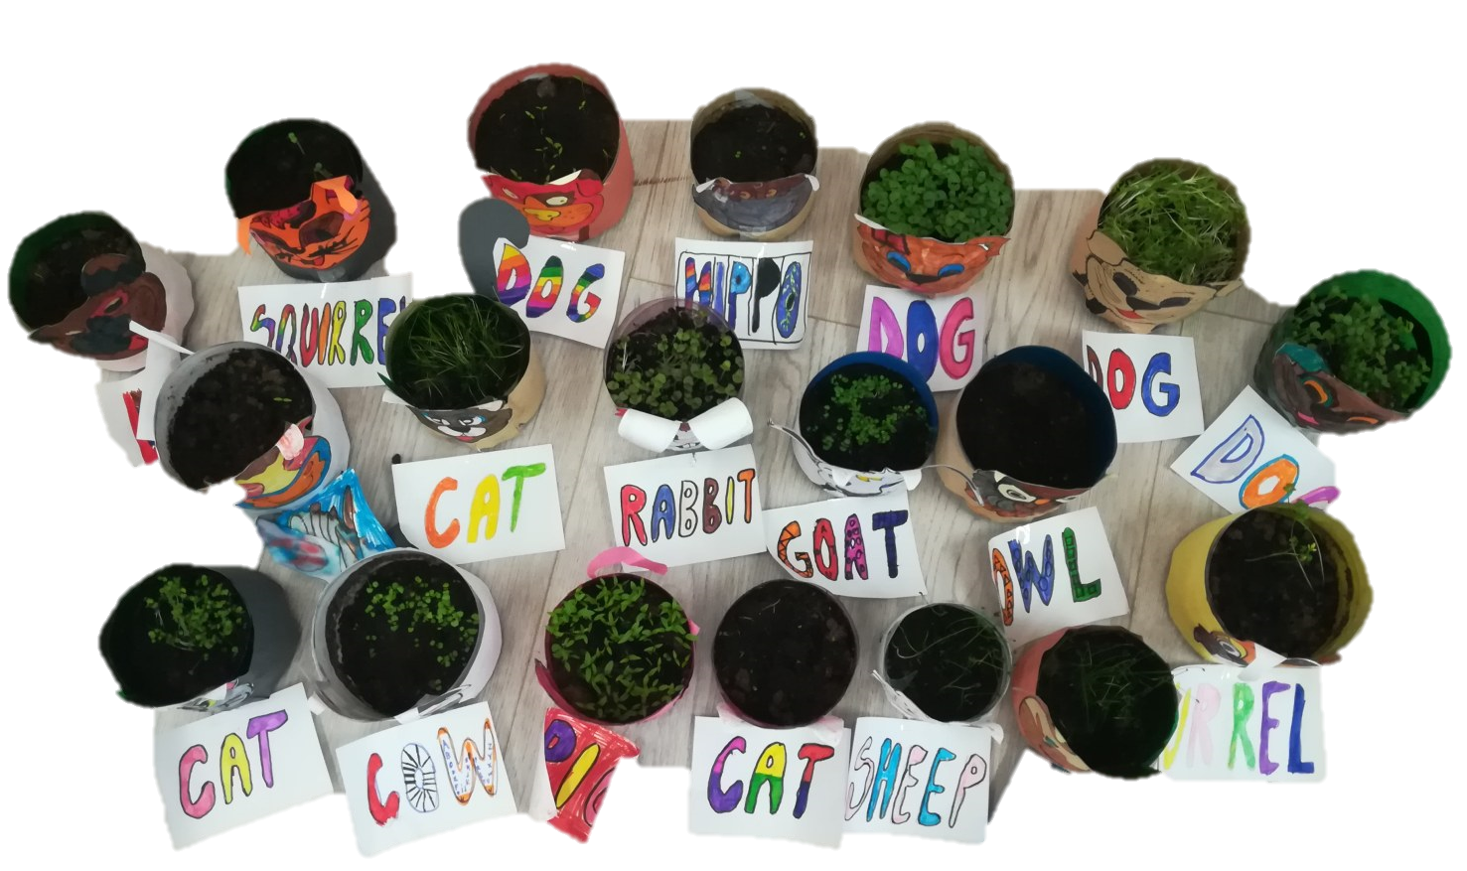
Most plants have already started to sprout.
Janka Lastičová, Cirkevná spojená škola Dolný Kubín, Slovakia

Slide 9
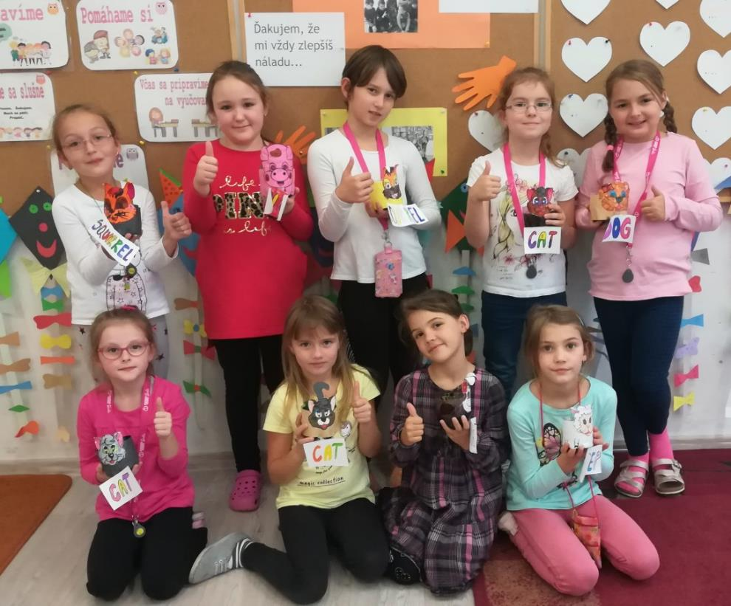
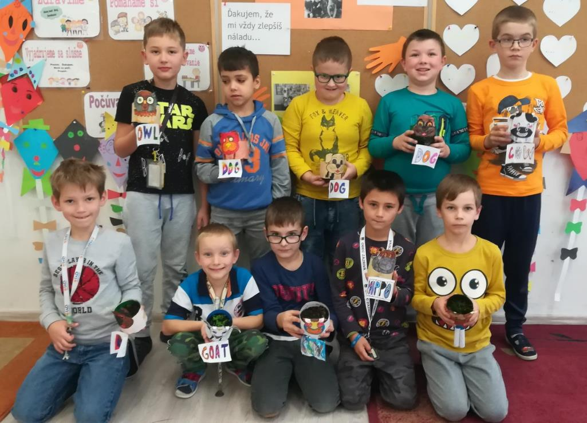
Most plants have already started to sprout.
Janka Lastičová, Cirkevná spojená škola Dolný Kubín, Slovakia

Slide 10
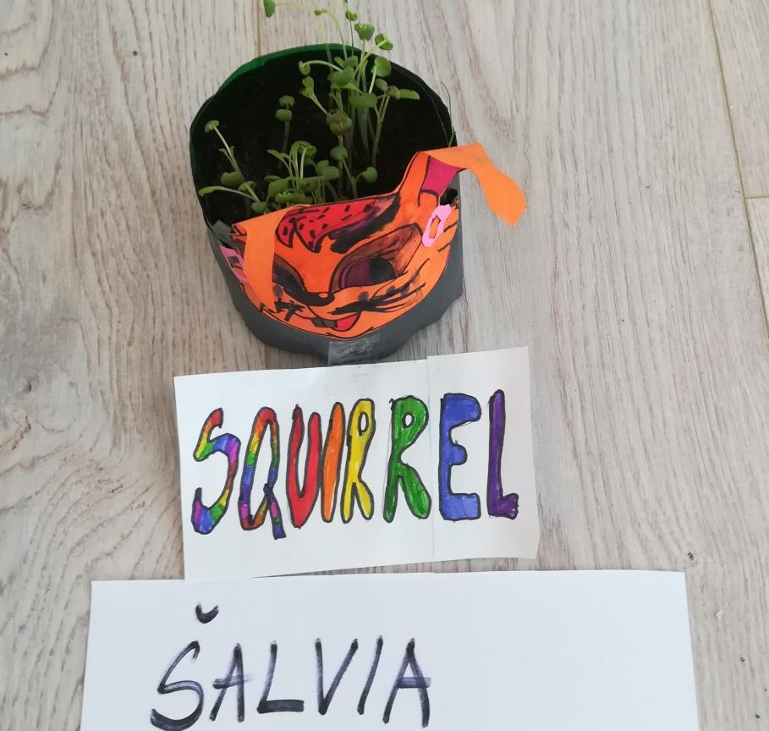
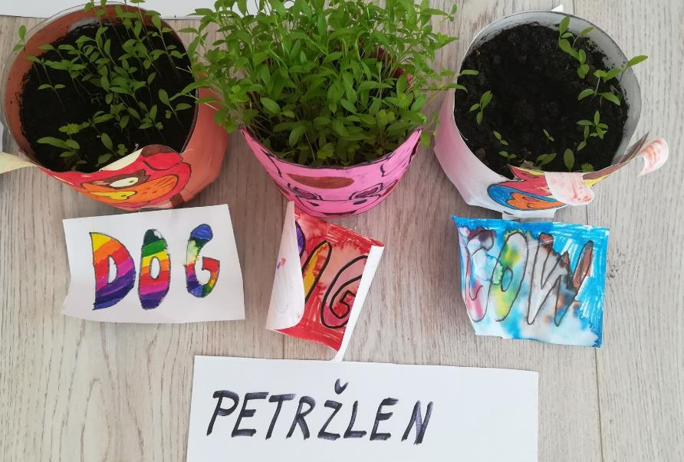
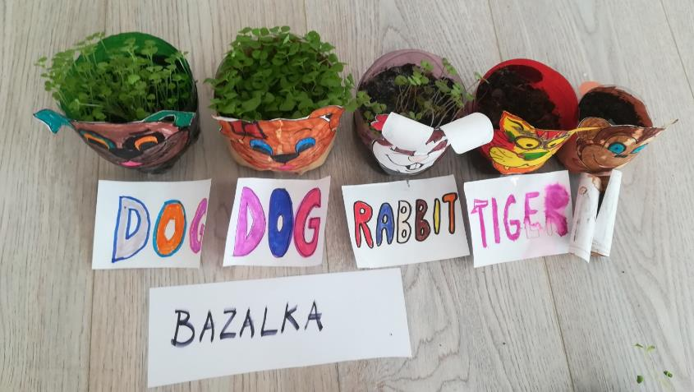
Janka Lastičová, Cirkevná spojená škola Dolný Kubín, Slovakia

Slide 11
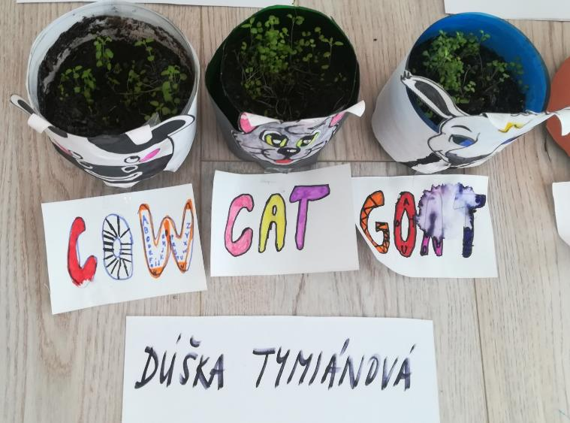
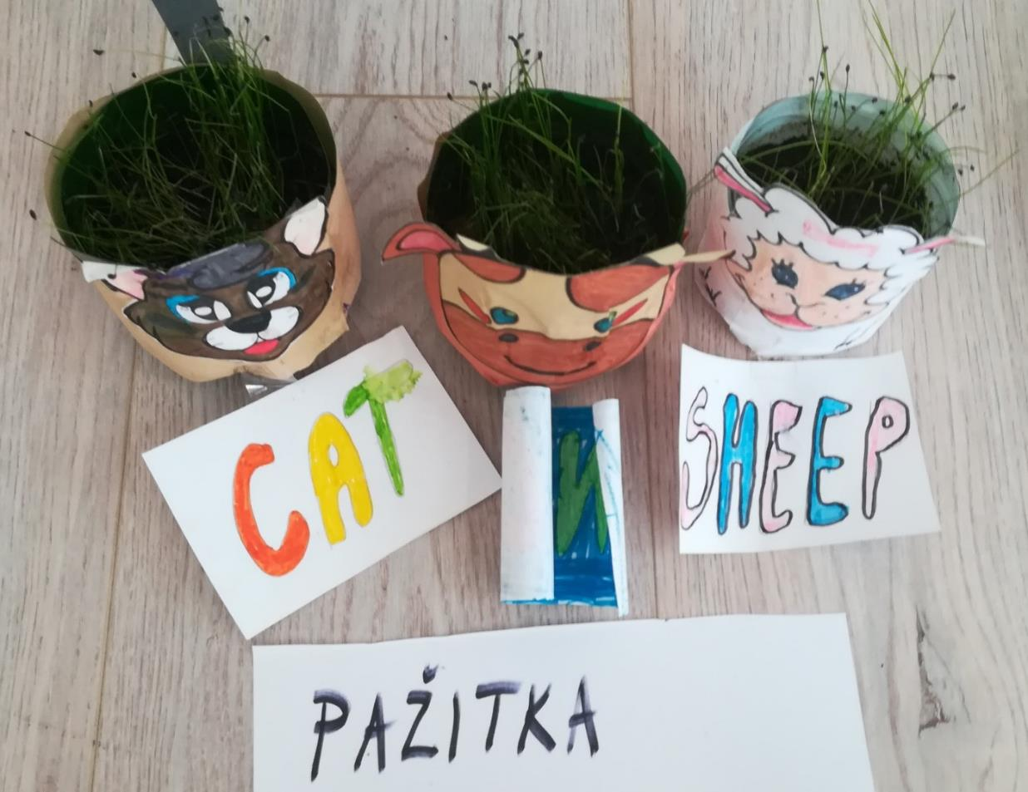
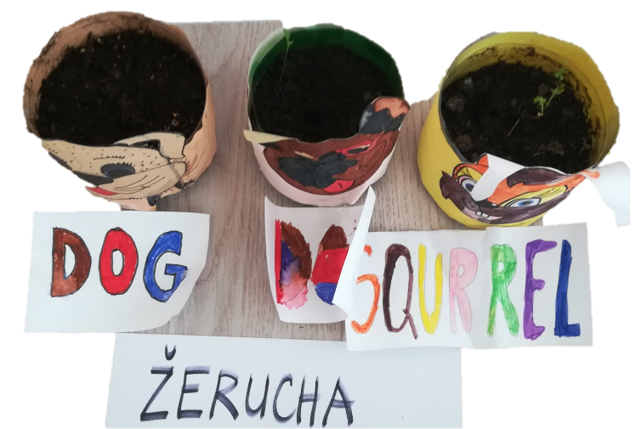
Janka Lastičová, Cirkevná spojená škola Dolný Kubín, Slovakia

Slide 12
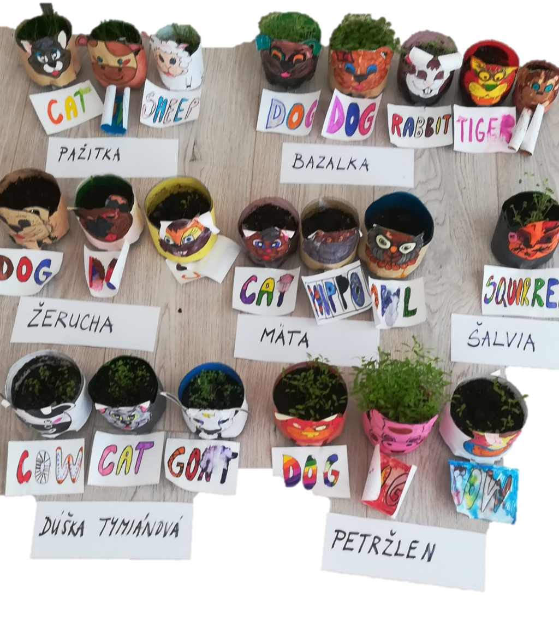
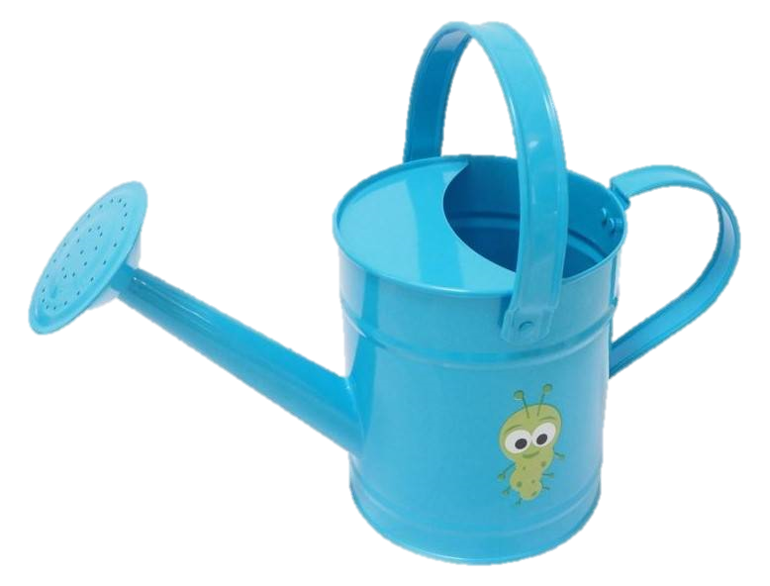
Janka Lastičová, Cirkevná spojená škola Dolný Kubín, Slovakia

Slide 13
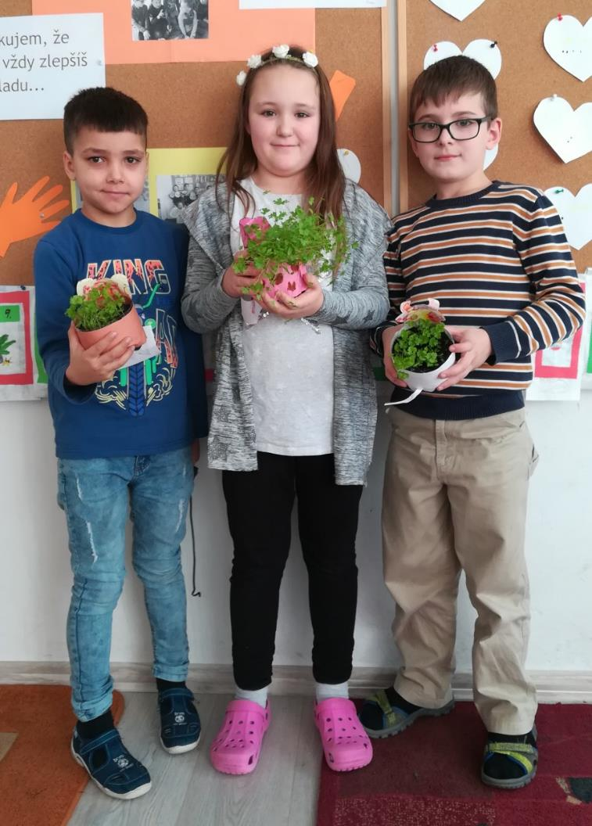
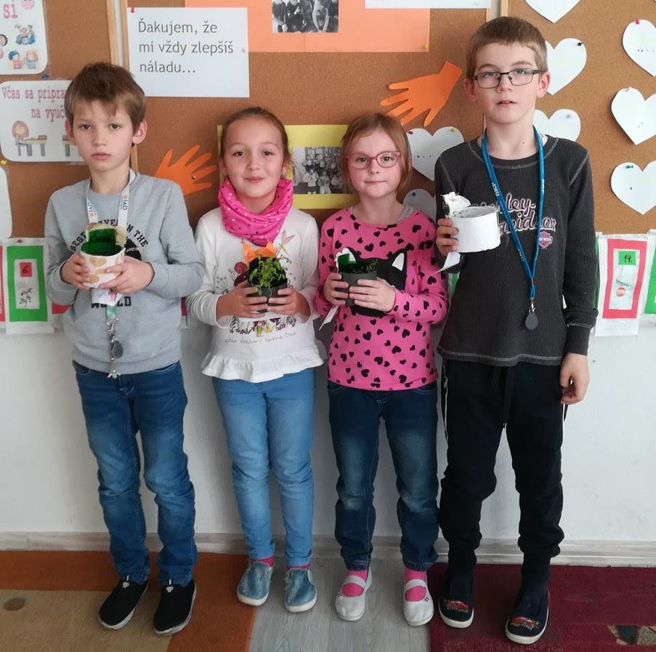
herbs today
Janka Lastičová, Cirkevná spojená škola Dolný Kubín, Slovakia

Slide 14
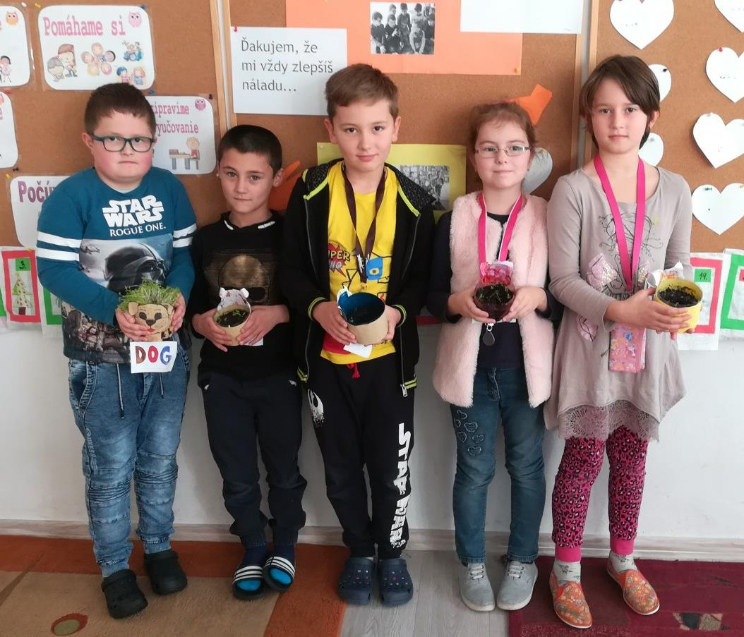
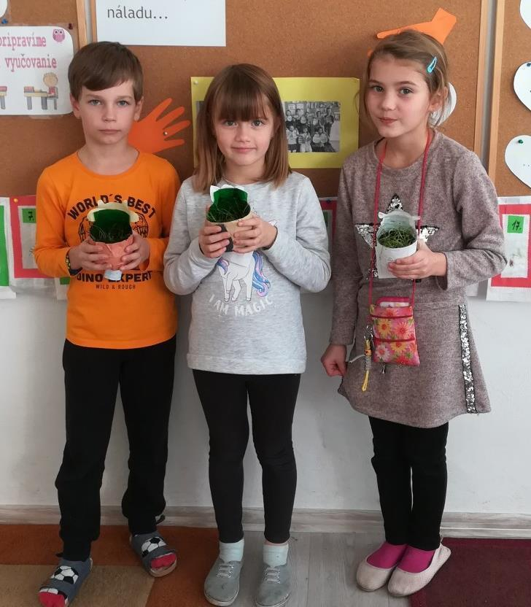
Janka Lastičová, Cirkevná spojená škola Dolný Kubín, Slovakia

Slide 15
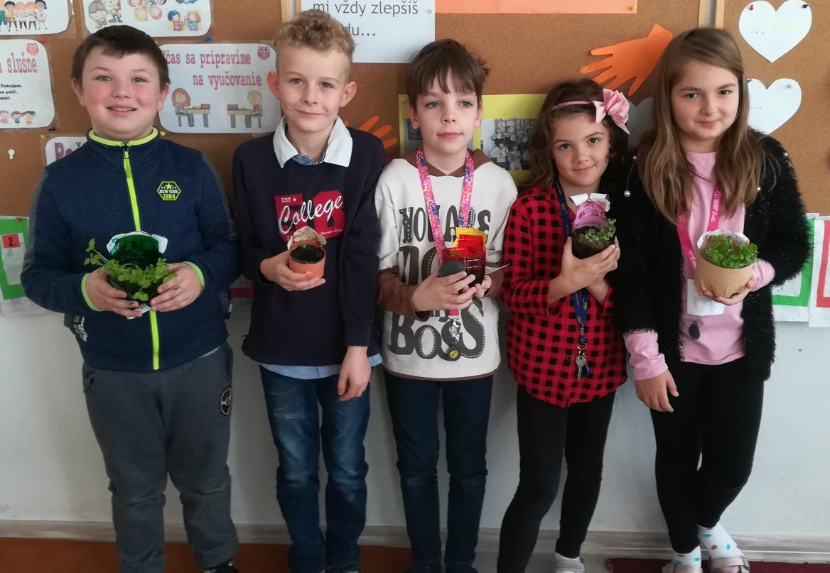
Janka Lastičová, Cirkevná spojená škola Dolný Kubín, Slovakia

